Slide 1
LA RÉSOLUTION DE PROBLЀMES
Cycle 2
Janvier / Février 2019 – Bassin de MONTBÉLIARD
Notes:
1

Slide 2
MISE EN ACTIVITÉ
Résolvez ce problème en faisant le moins d'opérations possibles :
Problème 1 :
Laurence achète une trousse à 7€ et un classeur. Elle paie 15€. Jean achète un classeur et une équerre. Il paie 3€ de moins que Laurence.
Combien coûte l’équerre ?
Problème 2 :
Laurent a suivi des cours de danse pendant 7 ans et s’est arrêté à 15 ans. Jeanne a commencé au même âge et s’est arrêtée 3 ans plus tôt.
Combien d’années Jeanne a-t-elle fait de la danse ?
Notes:
Mise en action: 2 Problèmes
Echanges : SCHEMA-TYPES et données utiles/données inutiles
Constat : Nous en tant qu’élève on a été formaté à utiliser certains schémas > ANALOGIES TROP FORTES
Idée c’est de ne pas les formater! Le classeur: on n’a pas besoin de savoir combien il coûte! + prix total 15
2

Slide 3
MISE EN ACTIVITÉ
Résolvez ce problème en faisant le moins d'opérations possibles :
Problème 2 :
Laurent a suivi des cours de danse pendant 7 ans et s’est arrêté à 15 ans. Jeanne a commencé au même âge et s’est arrêtée 3 ans plus tôt.
Combien d’années Jeanne a-t-elle fait de la danse ?
7-3=4
Notes:
Constat : en tant qu’élève on a été formaté à utiliser certains schémas > ANALOGIES TROP FORTES
3

Slide 4
MISE EN ACTIVITÉ
Mise en commun
Problème 1 :
Laurence achète une trousse à 7€ et un classeur. Elle paie 15€. Jean achète un classeur et une équerre. Il paie 3€ de moins que Laurence.
Combien coûte l’équerre ?
7-3=4
7€ ?? €
____________
15€
?? € ?? €
____________
3€ de -
Notes:
Mise en action: 2 Problèmes
Echanges : SCHEMA-TYPES et données utiles/données inutiles
Constat : Nous en tant qu’élève on a été formaté à utiliser certains schémas > ANALOGIES TROP FORTES
Idée c’est de ne pas les formater! Le classeur: on n’a pas besoin de savoir combien il coûte! + prix total 15
4

Slide 5
AUTRE PROBLÈME
Problème :
Une mouche et une diligence sont sur un point de départ. Elles vont toutes deux jusqu’à un point A situé à 10km (en ligne droite). La mouche vole à une vitesse de 20km/h et fait des aller-retour entre le point A et la diligence, qui elle roule à 10km/h.
Combien aura parcouru la mouche lorsque la diligence sera arrivée.
Notes:
Constat : en tant qu’élève on a été formaté à utiliser certains schémas > ANALOGIES TROP FORTES
Ce n’est pas un problème très difficile, les deux sont indépendants: pas besoin de comparer la mouche et la diligence
Représentation contre-productive : regarder « de loin ». L’énoncé induit une représentation (déplacements).
5

Slide 6
COMMENT ENSEIGNER LA RÉSOLUTION DE PROBLEMES ?
Notes:
6

Slide 7
RETOURS SUR LE DISTANCIEL
État des lieux des pratiques
- Sources de difficultés (E) - Sources de difficultés (e)
- Temps accordé en moyenne à l’apprentissage
Qu’est-ce qu’un problème ?
- Problème simple / Problème riche
Notes:
7

Slide 8
7 POINTS CLÉS
D'après Ollivier HUNAULT - Journée académique du 5 décembre 2018 - Académie de Besançon
Varier les problèmes
Mettre en place une différenciation
Typologie par objectif
Typologie de VERGNAUD
(manuels ?)
S'assurer que le temps de recherche est important
Prendre en compte les obstacles à la compréhension
Eviter les analogies naïves
Eviter les raccourcis sémantiques
Travailler les problèmes riches
Travailler une variété de supports
Privilégier certaines compétences
Assurer une fréquence
Favoriser les échanges entre pairs
Notes:
Typo par obj >
(Pb pour apprendre)
Problèmes d’application = exerciseur
Problèmes réinvestissement = on réinvestit plusieurs connaissances / compétences antérieures
Situation problème = construction d’une nouvelle
(Pb pour chercher)
Problème ouvert = capacités à chercher
Analogies naïves = « + » veut dire « ajouter » et « - » veut dire enlever ; « de plus » et « de moins »
Raccourcis sémantiques = pots de fleurs et fleurs on va faire des bouquets >> multiplication / division
Problèmes riches = plusieurs étapes, mais aussi plusieurs supports possibles, etc.
Supports = diagrammes, tableaux, images, etc.
8

Slide 9
POINT 2 – LA COMPRÉHENSION
Notes:
9

Slide 10
COMMENT S’ASSURER DE LA COMPRÉHENSION
Dans une classe de CE2, il y a 27 élèves. 12 sont des filles. Combien y a-t-il de garçons ?

Slide 11
EXEMPLE
Résolvez ce problème :
Séró 189 matricát akar 9 dobozba szétosztani egyenlően.Ehhez, mennyi matricát kell tennie egy dobozba?
Serio veut ranger 189 autocollants équitablement dans 9 boîtes. Pour cela, combien d'autocollants doit-il mettre dans chaque boîte ?
Notes:
Règle n°5

Slide 12
COMMENT S’ASSURER DE LA COMPRÉHENSION
Pour certains élèves, les règles à suivre en résolution de problèmes :
Règle 1 : Dans la mesure du possible, j’évite de lire le problème. Lire le problème prend du temps et rend les choses compliquées.
Règle 2 : Je surligne les nombres du problème, en faisant bien attention de ne pas oublier les nombres écrits en lettres.
Règle 3 : Si la règle 2 fait apparaître au moins trois nombres, la meilleure solution est de les additionner ensemble.
Règle 4 : Si il n’y a que deux nombres et qu’ils sont relativement proches, alors faire une soustraction devrait donner le meilleur résultat.
Règle 5 : Si il n’y a que deux nombres et que l’un est beaucoup plus petit que l’autre, alors le mieux est d’essayer de faire une division, si cela ne tombe pas juste alors je laisse tomber et je multiplie les deux nombres.
Règle 6 : Si les règles 1 à 5 ne marchent pas, alors prendre les nombres repérés avec la règle 2 et remplir la page de calculs en utilisant ces nombres. Entourer ensuite deux ou trois résultats trouvés au cas où l’un deux seraient la bonne réponse.

Slide 13
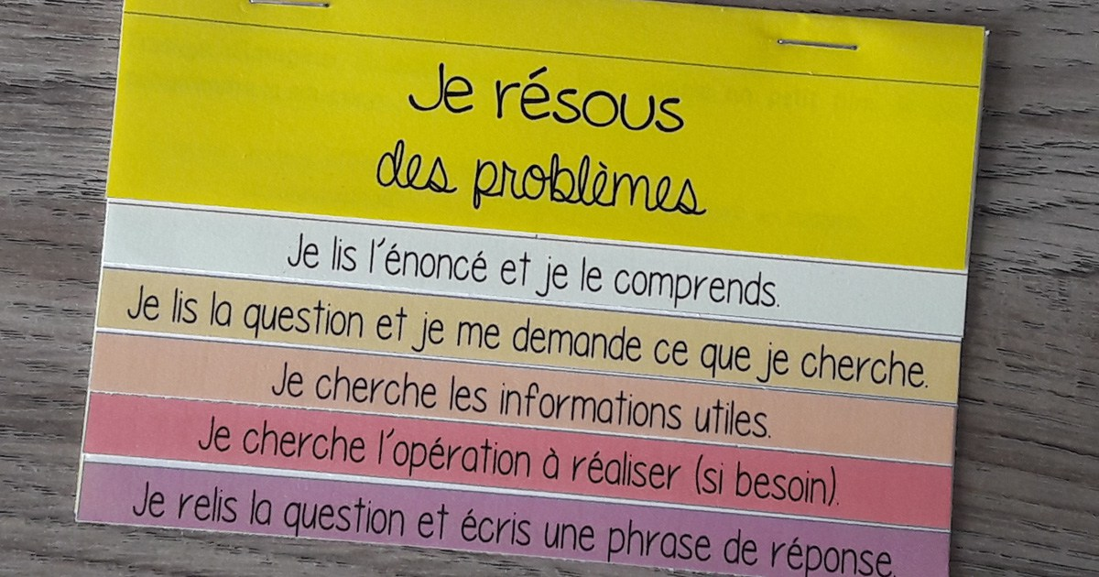
POINT 2 – COMPRÉHENSION
Etat des lieux de ce que l’on enseigne
Que proposez-vous aux élèves pour apprendre à résoudre des problèmes ?
Notes:
Ce qu’on leur demande de faire (cf. photo) ne les aide pas en soit à résoudre un problème (procédures).
Est-ce que « faites un schéma » ou « je cherche l’opération à réaliser » va les aider ?

Slide 14
QUELLES DIFFICULTÉS ? COMMENT LES TRAVAILLER ?
Difficultés de lecture (1)
Faire des tris de textes pour apprendre à identifier un énoncé de problème
Donner un énoncé avec des phrases dans le désordre et demander de reconstituer l’énoncé.
Donner des morceaux de différents énoncés mélangés et demander de reconstituer les différents énoncés.
Donner des énoncés « à trous » qu’il faut compléter (avec ou sans propositions de réponses).
Faire, de temps en temps, « une vraie séance de lecture » à partir d’un énoncé de problème qu’on résout ensuite.
Notes:
Si

Slide 15
QUELLES DIFFICULTÉS ? COMMENT LES TRAVAILLER ?
Difficultés de lecture (2)
De façon plus générale, faire pour chaque problème un « petit travail » en amont sur les difficultés que le maître aura repérées à priori dans l’énoncé.
Travail plus ponctuel sur un point particulier (travail concernant la partie informative et la partie injonctive d’un énoncé, l’utilisation des phrases interrogatives dans les énoncés de problèmes, l’utilisation des pronoms, faire entourer la (ou les ) questions, la tâche à accomplir.)
Résolution de problèmes dont les énoncés comportent peu ou pas de « français » et inversement.

Slide 16
QUELLES DIFFICULTÉS ? COMMENT LES TRAVAILLER ?
Les consignes:
• Travailler sur les significations différentes que peut prendre un même verbe selon qu’on est en mathématiques ou pas (Exemple : comparer)
• Les verbes que l’on peut rencontrer dans les énoncés :
Calculer, ajouter, … → calculer
Tracer, dessiner, reproduire, … → faire un dessin, une figure
Expliquer, dire pourquoi, … → donner une explication
• Étudier les différentes formes que peut prendre une consigne :
Calculer la somme d’argent …
Calcule la somme d’argent …
Tu calculeras la somme d’argent …
Quelle est la somme d’argent ?
Combien a-t-il dépensé? Quel est le montant de la dépense? (calculer)
Quel est le côté le plus long ? (citer)

Slide 17
MANIPULER
INTÉRÊTS
LIMITES
Notes:
Au cycle 2, on ne cesse d’articuler le concret et l’abstrait. Observer et agir sur le reel, manipuler,
expérimenter, toutes ces activités mènent a la représentation qu’elle soit analogique (dessins, images,
schématisations), ou symbolique abstraite (nombres, concepts).
« CHERCHER » Cycle 2 : S’engager dans une démarche de résolution de problèmes en observant, en posant des questions, en manipulant, en expérimentant, en émettant des hypothèses, si besoin avec l’accompagnement du professeur après un temps de recherche autonome.
« CHERCHER » Cycle 3 : S’engager dans une démarche, observer, questionner, manipuler, expérimenter, émettre des hypothèses, en mobilisant des outils ou des procédures mathématiques déjà rencontrées, en élaborant un raisonnement adapte a une situation nouvelle.
INTERETS :
On reste dans le CONCRET (observable)
Différencier
Ca permet le passage vers la représentation plane (3D > 2D)
Essais infinis (en 2D on manque vite de place par ex)
Plus ludique, plus motivant pour les élèves (on n’a pas l’impression de faire des problèmes)
LIMITES :
l'inhibition de la manipulation physique permet aux élèves de se REPRÉSENTER les problèmes mathématiques (>abstraction)
N’aide pas à l’autonomie (que fera-t-on sans matériel ?)
Ils vont alors se « jeter » sur le matériel. (si habitude) : le support ne contient pas le savoir (c’est ce que l’on va en faire qui va aider >> COMPRENDRE en amont ce qu’on doit faire).
Ludique > On passerait donc ici complètement à côté de l’activité mathématique car la notion travaillée ne serait pas comprise ni acquise.
Ca prend du temps
Anticipation du matériel à préparer

Slide 18
Faire reformuler l’énoncé
Faire reformuler les élèves avec leurs propres mots. Expliciter au besoin le lexique.
Faire reformuler ce que l’on doit chercher
Distinguer ce que l’on nous demande de trouver dans le problème, cibler des indices pertinents.
COMMENT S’ASSURER DE LA COMPRÉHENSION
Faire raconter la résolution sans les nombres
Donner du sens à l’énoncé, à l’opération en elle-même qui peut être une phrase sans nombre.
Ex : pour trouver l’ensemble des canards, j’additionne les canards noirs et les canards blancs
Faire représenter
Faire représenter la situation, adaptée pour une résolution et laisser l’élève expliciter ses choix.
Notes:
18

Slide 19
POINT 2 – COMPRÉHENSION
Données utiles / données inutiles
Un facteur discute avec une dame qu’il connait. Il lui demande :
« Quel âge ont vos 3 filles ?
Le produit de leur âge est égale à 36. Leur somme est égal au numéro d’en face. »
Le facteur réfléchit puis dit :
« Il me manque une donnée. »
La dame répond alors :
« Vous avez raison, l’ainée est blonde. »
Quel âge a chaque fille ?
1 x 1x 36
1 x 2 x 18
1 x 3 x 12
1 x 4 x 9
1 x 6 x 6
2 x 2 x 9
2 x 3 x 6
3 x 3 x 4
S’il hésite, c’est que leur somme est identique
(38)
(21) (16)
(14)
(13)
(13)
(11)
(10)
Voici un problème :
L’ainée est blonde
A première vue, quelles sont les données utiles pour le résoudre ?
2 x 2 x 9
Résolvons-le pour s’en assurer
Notes:
CCL : des exemples il en faut, mais il ne faut pas qu’enseigner des schémas-types mais plus enseigner à comprendre / sens >> Enseigner une certaine flexibilité à partir d’échanges oraux et le dvpt de certaines compétences >
19

Slide 20
POINT 3 – S’ASSURER D’UNE CERTAINE FRÉQUENCE
Notes:
20

Slide 21
FRÉQUENCE
ÉTAT DES LIEUX
Notes:
ECHANGES
Distanciel FREQUENCE :
On voit qu’on fait en général au moins 1 fois par semaine OK
Combien de problèmes par séance ?

Slide 22
FRÉQUENCE
Durée moyenne des séances
Notes:
ECHANGES
Distanciel :
On reconnait plusieurs types de séances : rituels (20min, séance/rituel 30 min et apprentissage 45min > 25% chacun)
Quand apprentissage, 50 min minimum > 62%
Moyenne de 52 min / semaine

Slide 23
FRÉQUENCE
Préconisations :
10 problèmes par semaine.
Séances spécifiques d’apprentissage (réelle analyse des procédures).
Varier les problèmes (cf. catégorisations vues sur M@gistère)
Notes:
ECHANGES
Préconisations :
10 problèmes par semaine (cela peut être des problèmes de quelques minutes, également possibles dans d’autres domaines).
Séances d’apprentissages >> QUELS APPRENTISSAGES ??
Varier les Pb > rappel distanciel catégorisation

Slide 24
POINT 4 – DIFFÉRENCIER
Notes:
ECHANGES :
A QUELS NIVEAUX DIFFERENCIEZ-VOUS ?
Si l’on veut se pencher sur la différenciation, il faut être au clair sur toutes les sources de difficulté
24

Slide 25
COMMENT DIFFÉRENCIER ?
Au niveau de l’aide humaine :
Étayage par l’enseignant (d’un élève, d’un groupe)
Réalisation collective d’une ou plusieurs étapes (lire, représenter, modéliser, calculer)
Théâtralisation
Au niveau des problèmes :
Varier (les données, le contexte, la formulation / langage / syntaxe) ;
Problèmes différents (quantité, contenu, complexité, difficulté).
Type de problèmes déjà rencontrés / très éloignés ;
Notes:
Varier = compréhension littéraire
Problèmes différents = mathématiques
POUR CEUX QUI REUSSISSENT VITE, ils peuvent garder la même modélisation, mêmes données, mais par contre transposer dans un autre contexte (autre problème).

Slide 26
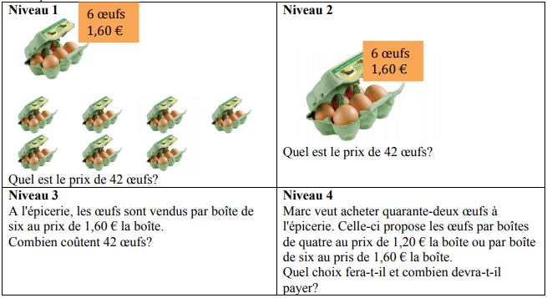
EXEMPLE
N1: problème posé par un support visuel (données et question)
N2: données présentées via un support visuel, la question non.
Notes:
Pour chaque élève, il faut qu'il ait réussi 3 problèmes d'un niveau pour passer au niveau suivant (et parfois il revient en arrière si le niveau suivant est trop difficile).

Slide 27
EXEMPLE
N3: problème posé par un texte, pas de recherche, ni d’extraction d’informations utiles, valeurs numériques en écriture décimale.
N4: problème posé introduit par un texte dense où il faut trier et traiter les informations, les nombres peuvent être donnés en toutes lettres.
X
Notes:
Pour chaque élève, il faut qu'il ait réussi 3 problèmes d'un niveau pour passer au niveau suivant (et parfois il revient en arrière si le niveau suivant est trop difficile).

Slide 28
COMMENT DIFFÉRENCIER ?
Au niveau des outils / supports :
Manipulation
Affichages, sous-main, bande numérique, calculatrice, etc.
Proposer des représentations, des dessins
Possibilité d’avoir accès à un « cahier de problèmes »
Au niveau de l’organisation pédagogique :
Travail par petits groupes, binômes (hétérogènes / homogènes) ;
Recherche individuelle / groupe de besoins.
Notes:
Cahier de problèmes = banque de problèmes déjà résolus, accès à leur résolution.

Slide 29
POINT 5 – LAISSER DU TEMPS POUR CHERCHER
POINT 7 – FAVORISER LES ÉCHANGES ENTRE PAIRS
Notes:
29

Slide 30
DÉMARCHE PÉDAGOGIQUE
La place de la recherche dans la résolution de problèmes
Notes:
CHERCHER EST AUSSI UNE COMPETENCE, même si on en privilégie 3 autres (cf. après)
ECHANGES SUR LA démarche explicite (à privilégier)
Phase d’appropriation de l’énoncé (langage oral, pas forcément l’écrit)
Phase de recherche > indiv / collectif / par groupes (mix > indiv puis binomes etc.)
Mise en commun (étude des procédures), validation, efficacité, justification
Institutionnalisation ? Etc. ?
CRITIQUE DE LA SEANCE DE OUAFA >>
PAS DE MISE EN COMMUN, CE N’EST PAS FORCEMENT UNE SEANCE D’APPRENTISSAGE
Pour autant, on assure une certaine fréquence, il y a un étayage individuel, chacun va à son rythme, etc.
Si on veut asseoir un savoir, communiquer, mutualiser ses procédures, il faut une mise en commun, qui permettra de construire des procédures, les comparer, s’inspirer d’autres procédures.
Les différentes phases de la démarche peuvent faire l’objet d’une ou plusieurs séances
Laisser l’élève se confronter individuellement au problème (temps d’appropriation de l’énoncé incontournable)
PRISE EN COMPTE DE CE QUE SAVENT LES ÉLÈVES >> RECHERCHE INDIVIDUELLE, mis en commun quand on passera en binômes, confrontation de procédures, justification
Prévoir un temps de mise en commun collective pour expliciter les stratégies de résolution

Slide 31
DÉMARCHE PÉDAGOGIQUE
Quelle synthèse ?
Que peut/doit contenir l’institutionnalisation ?
Doit-on enseigner « une procédure experte » ?
Quelle est la place de l’écrit ?
Notes:
ECHANGES
L’institutionnalisation n’est pas l’enseignement d’automatisme en résolution – Chaque pb est particulier / différent
Pas de procédure « experte », juste des procédures efficaces (il peut y en avoir plusieurs : 7-3 = ? Ou 3 + … = 7 / 50-1 et 50-49)
Privilégier encore l’oral = lien avec compréhension lors de la mise en commun, comme lors de la recherche.
ECRIT >>TRACE ECRITE
Affichage (cf. représenter)
Villani : Tous les élèves doivent bénéficier d’une trace écrite de qualité leur permettant de s’y référer autant que de besoin, notamment lors de la résolution d’exercices et de problèmes, avec l’aide de leur professeur.
IDEE :
Possibilité de Portfolio / cahier de problèmes, pour permettre aux élèves de rapprocher certains problèmes.

Slide 32
POINT 6 – LES COMPÉTENCES
Notes:
32

Slide 33
LES COMPÉTENCES MATHÉMATIQUES
Des compétences de l’élémentaire au lycée
Chercher
Calculer
Prélever et organiser les informations nécessaires
S’engager dans une démarche
Tester, essayer plusieurs pistes
Calculer avec des nombres
Contrôler la vraisemblance de ses résultats
Utiliser la calculatrice
Modéliser
Raisonner
Utiliser des outils mathématiques
Trouver la bonne opération
Utiliser des propriétés géométriques
Organiser des données multiples
Progresser dans une investigation
Justifier la validité de ses informations
Représenter
Communiquer
Dessiner, schématiser, etc.
Utiliser différentes représentations (ex : fractions)
Représenter des solides
Utiliser progressivement un vocabulaire adéquat
Expliquer sa démarche ou son raisonnement
Notes:
33

Slide 34
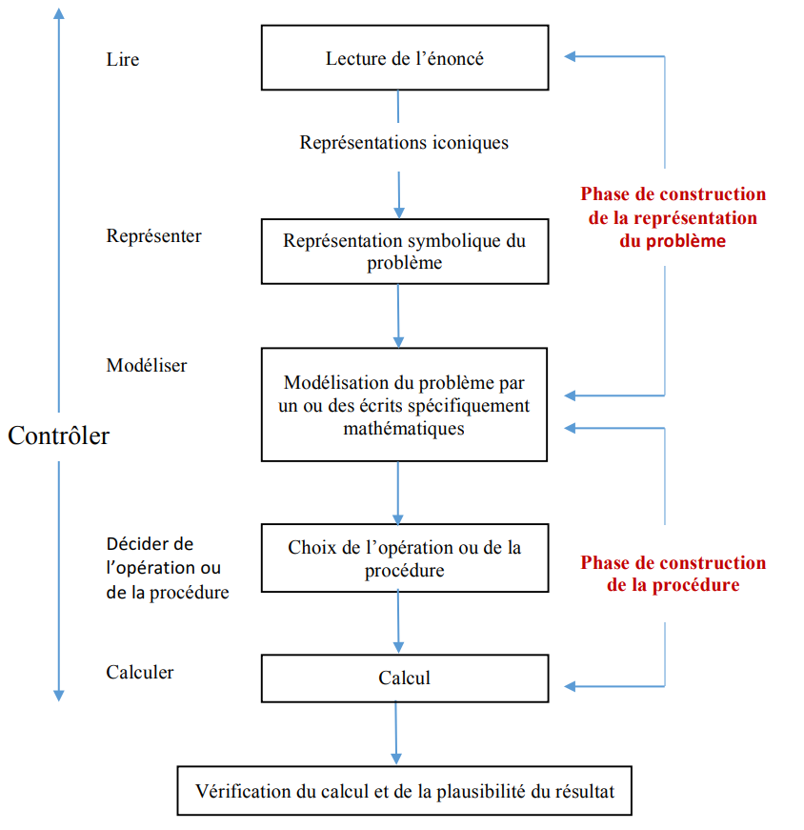
3 COMPÉTENCES A PRIVILÉGIER
Représenter
Dessiner, schématiser, afin de mieux comprendre la situation.
Modéliser
Transformer un énoncé en français dans un langage mathématiques.
Etape qui permet de trouver le résultat (opération, schéma « réel », etc.)
Calculer
Réaliser la technique opératoire.
Notes:
34

Slide 35
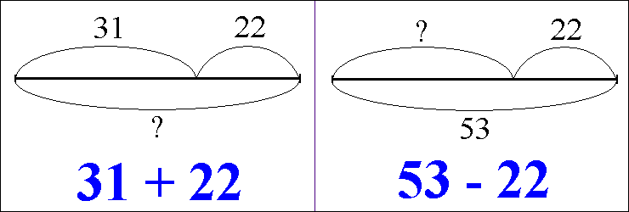
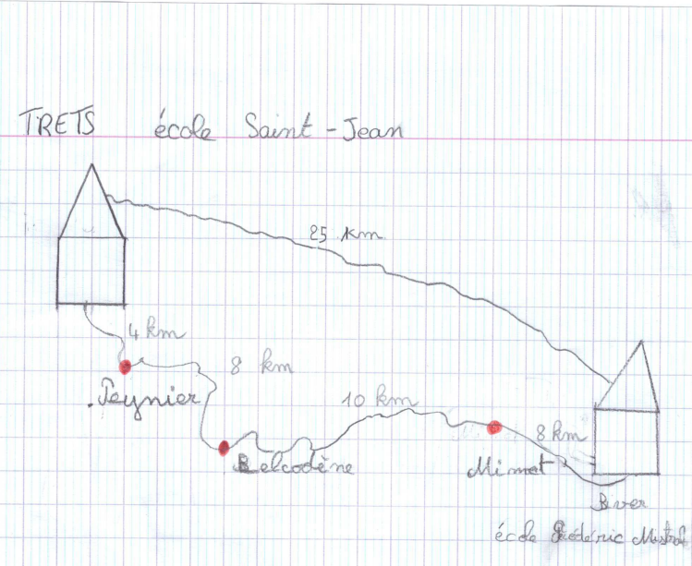
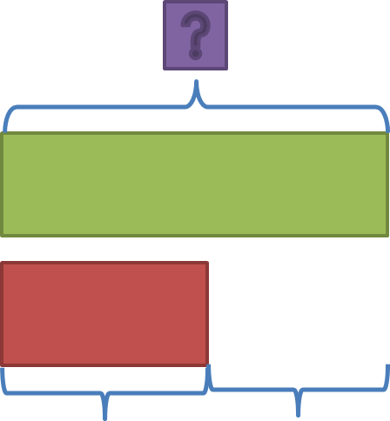
REPRÉSENTER
Notes:
ECHANGES
Représenter : « faire un schéma », si on en a besoin
SCHEMA / DESSIN >> Explicite pour comprendre.
35

Slide 36
REPRÉSENTER
Le modèle en barres
Faire des schémas pour aider à la résolution
Ne pas tout attendre des élèves
Quels schémas ?
simples (ne pas en faire un code supplémentaire à apprendre)
les mêmes sur plusieurs années (sauf quand on travaille sur la numération en CP et en début de CE1),
… représentant le tout et les parties…
 | Partie-Partie-Tout | Partie-Partie-Tout et Comparaison
 | Parts égales d’un tout | Parts égales d’un tout et comparaison
Schéma…
…de comparaison…
…pour l’addition et la soustraction
Tout
A
Tout
Partie A
Partie B
B
Différence
Différence = A – B
A = Différence + B
Tout = A + B
Tout = Partie A + Partie B
Partie B = Tout – Partie A
Tout
Part
Différence
…pour la multiplication et la division
Tout
Part
Part
Part
Part
Part
Part
Part
Part
B
Tout = Nombre de parts × Part
Part = Tout ÷ Nombre de parts
Nombre de parts = Tout ÷ Part
B = Nombre de parts dans B × Part
Différence = B – Part
Tout = (1 + Nombres de parts dans B) × Part
Notes:
Proposer, sans contraindre, des schémas porteurs de sens utilisés de façon récurrente tout au long du cycle.
Les faire construire, proposer une représentation commune tout de même, qui a du sens.
simples (ne pas en faire un code supplémentaire à apprendre), les mêmes sur plusieurs années (sauf quand on travaille sur la numération en CP et en début de CE1).

Slide 37
REPRÉSENTER
Modèle en barres - un exemple de résolution
253 élèves ont pris part à une compétition sportive. Si 134 sont des garçons. Combien y avait-il de filles ?
Représenter : le modèle en barres
134 garçons
? filles
253 élèves

Slide 38
REPRÉSENTER
Modèle en barres - un exemple de résolution
Dans un bocal il y a 91 jetons, certains sont rouges et les autres bleus. Il y a 43 jetons bleus de plus que de jetons rouges. Combien y a-t-il de jetons bleus ?
Représenter : le modèle en barres
24
43
Jetons rouges
91
Jetons bleus
24
43
?
91 – 43
= 48
48 ÷ 2
= 24
43 + 24
= 67

Slide 39
REPRÉSENTER
LES LIMITES D’UNE REPRÉSENTATION COLLECTIVE - Développer la flexibilité représentationnelle
Notes:
LIMITE > ON SE FOCALISE SUR LE SCHEMA, ET ON ECARTE LE SENS….

Slide 40
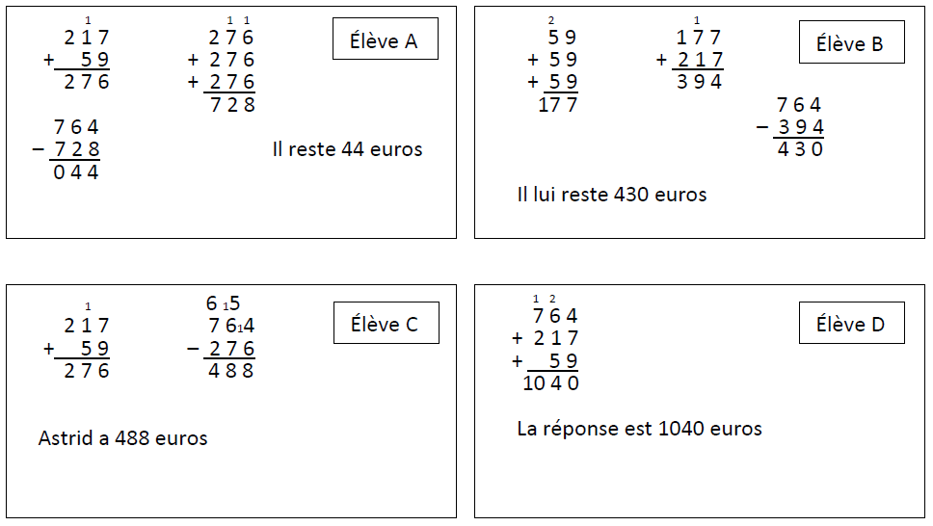
MODÉLISER ET CALCULER
Astrid a 764 euros sur son compte en banque. Elle va dans un magasin d’informatique où elle achète une imprimante à 217 euros et trois cartouches d’encre coûtant chacune 59 euros.
Combien d’argent a-t-elle sur son compte après ses achats ?
Notes:
MODELISER :
Ce n’est pas faire « comme un modèle »
C’est transformer ce qui est dit en français, vers les maths : « Quelles opérations il faut faire pour trouver la réponse, voire trouver le modèle mathématiques (ex : proportionnalité) ».
difficultés à « modéliser » : l'élève n'arrive pas à faire le lien entre le problème posé et le modèle mathématique dont il relève, il ne comprend pas le sens de l'énoncé ou il ne propose pas de solution ou encore la solution proposée ne s'appuie pas sur les opérations attendues ;
CALCULER : faire le calcul de la modélisation (technique opératoire)
- difficultés à « calculer » : les calculs effectués, mentalement ou en les posant, sont erronés, la ou les erreurs pouvant être dues à une méconnaissance de faits numériques ou à une maîtrise imparfaite des algorithmes de calcul utilisés.
ECHANGES : difficultés modéliser ou calculer ? Quel élève est le plus en difficulté ? COMMENT REMEDIER ???
A calcul OK pas partt du tt modéliser NON, enfin une partie.
B Calcul NON Modéliser OUI
E Calcul oui modéliser oui
D Calcul oui (ms pas d’élément sur la soustraction qui était prévu), modéliser non
E et B pas trop de souci, ça va être au niveau du calcul
Par contre .. A et D … ouch, du boulot ….

Slide 41
CONCLUSION
Varier les problèmes
Mettre en place une différenciation
S'assurer que le temps de recherche est important
Prendre en compte les obstacles à la compréhension
Privilégier certaines compétences
Assurer une fréquence
Favoriser les échanges entre pairs
Notes:
41

Slide 42
MERCI POUR
VOTRE ATTENTION

